Slide 1
Workshop OpenFlow 3. Packet filtering (Firewall + Web Interface)
Akbari Indra Basuki
Pusat Penelitian Informatika, LIPI

Slide 2
Daftar Materi
Topik | Keterangan
Basic forwarding | Dasar-dasar OpenFlow
Routing & Monitoring | Program Controller: Shortest-path routing Monitor node and link status NetworkX integration
Packet Filtering (Firewall + Web Interface) | Program Controller: Bloom Filter, Flask integration
Load balancing | Group bucket and group tables Round robin load balancing Main-backup path protection
Rate limiting | Meter tables
Stateless vs Stateful data plane Stateful data plane | Jenis data plane dalam memproses paket OpenState SDN Arp handling Port Knocking

Slide 3
Packet filtering (Firewall)
Legacy network:
Middlebox (MB)
Perangkat keras tambahan disisipkan ke dalam jaringan
Tidak fleksibel: merubah lokasi middlebox ➔ memutus jaringan atau perlu menyiapkan backup path
Proxy server (PS)
Konfigurasi di end-user
Kompatibilitas aplikasi
Peletakan server statis
SDN:
Berbasis Aplikasi Controller
Pengecekan dilakukan oleh aplikasi di controller
Dapat diupdate dengan algorithma yang lebih baik kedepanya
Tidak perlu merubah topologi jaringan
Berbasis virtual firewall (VF)
Pengecekan dilakukan oleh virtual firewall (server)
Paket di redirect ke virtual firewall sebelum dikirim ke tujuan asal (chain routing)
Tidak perlu merubah topologi jaringan,
Cukup merubah aturan routing paket (flow rule)
internet
internet
Firewall
(MB)
Router
Proxy
Server
Network
Network
Apps
Controller
internet
VF
C
s2
S1
h1
h2
h3
VF

Slide 4
Studi kasus 1 – Firewall dengan bloom filter
Aplikasi controller bertugas untuk memfilter alamat IP tujuan.
Apabila alamat IP tujuan termasuk dalam alamat yang diblokir, maka paket akan di drop.
Apabila alamat IP tidak termasuk dalam daftar blokir, akan di install flow rule untuk memforward paket.
Kemungkinan IP tujuan yang difilter = 2^32 = 4 Milyar alamat IP
Menggunakan bloom filter → cepat, tersedia banyak library di Python
Install : sudo pip install bloomfilter
Implementasi (simplefilter.py):
Aturan default IP forwarding: Paket dari H1 kirim ke controller
Controller menginstall flow rule sebagai berikut ke switch S1:
Drop, jika alamat IP tujuan terdapat di dalam bloom filter
Output ke port 2, jika alamat IP tujuan tidak termasuk di bloom filter
Firewall App.
C
Internet
(H2)
H1
S1

Slide 5
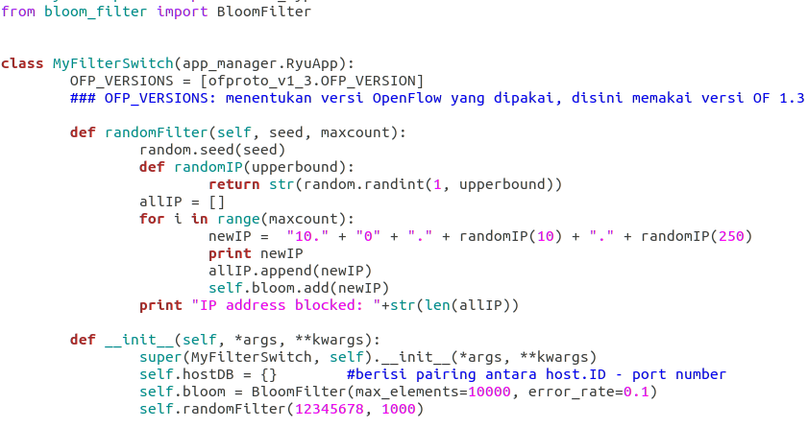
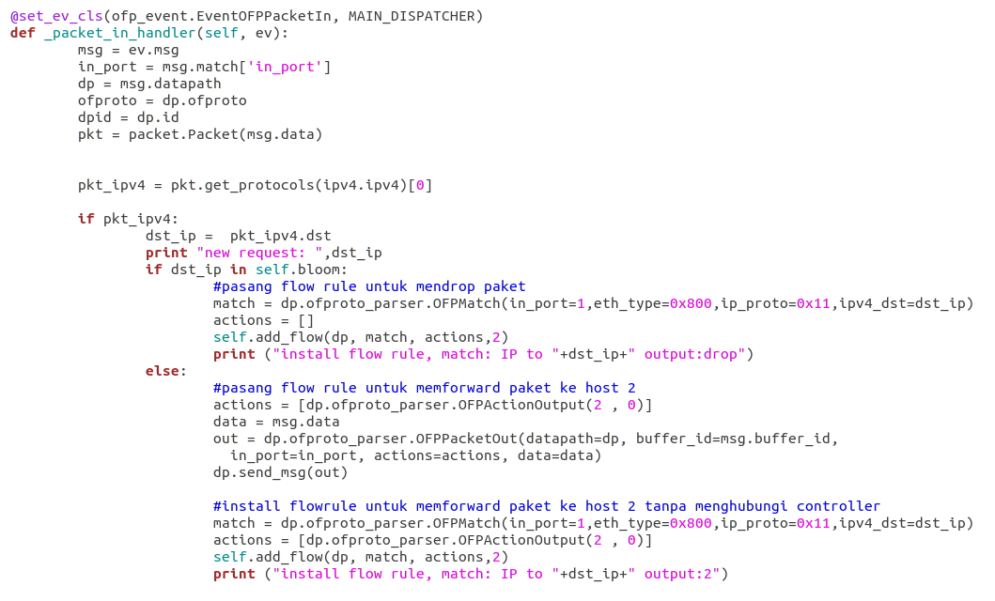
Source code
Tentukan IP destination yang akan di blokir secara acak
Install flow rule sesuai status IP destination menurut bloom filter
Drop
Kirim paket pertamakali secara manual
Output ke H2
Paket berikutnya akan otomatis dikirim tanpa perlu bantuan controller

Slide 6
Langkah pengujian
Pengujian:
Amati perbedaan jumlah paket yang diterima oleh H2:
Tanpa filter (simpleswitch.py)
Ryu-manager simpleswitch.py
Dengan aplikasi bloom filter (simplefilter.py)
Ryu-manager simplefilter.py
Jalankan mininet, topologi: simpleTopo.py
Sudo python simpleTopo.py
H2 menjalankan program sniffer (tcpdump)
Tcpdump –ni h2-eth0
Ctrl+C untuk mengakhiri program tcpdump
Kirim paket dari H1 dengan pktgen ke H2
./pktgen.sh
Firewall App.
C
Internet
(H2)
H1
S1
tcpdump
pktgen

Slide 7
Studi kasus 2 – Web interface dengan flask
Studi kasus 1 belum mendukung input secara manual IP tujuan tertentu ke dalam daftar blokir
Diperlukan sistem antarmuka antara admin dengan aplikasi controller
Antarmuka web-server: aksesbilitas via web browser
Simple server → Flask
Admin
Web server
Update
Firewall App.
C
Internet
(H2)
H1
S1

Slide 8
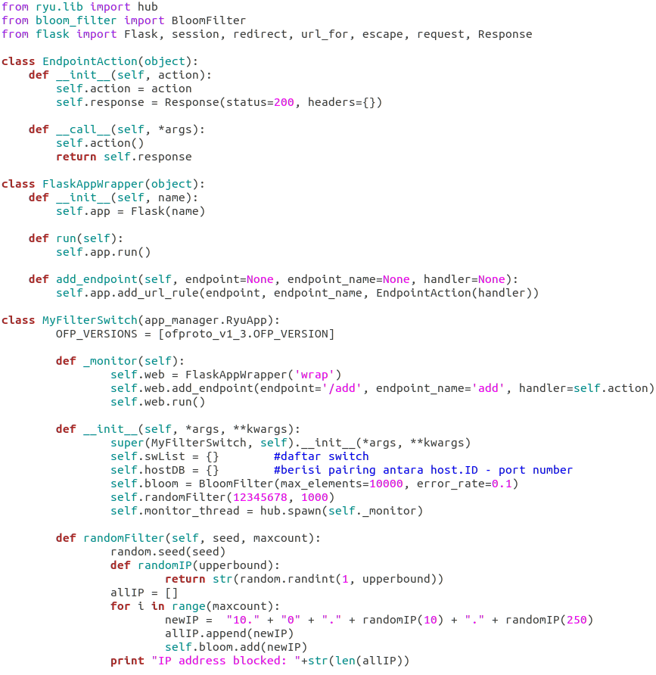
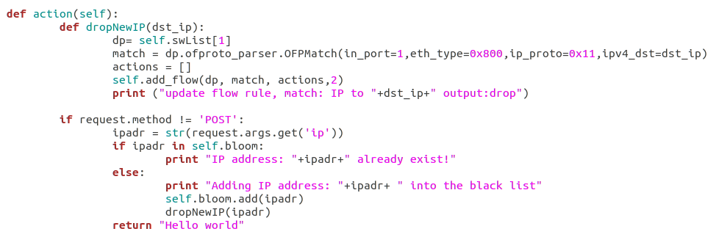
Source code
Jalankan webserver flask di thread terpisah menggunakan ryu.lib.hub
Tambahkan IP yang di input ke bloom filter dan install flow rule untuk mendrop paket
Fungsi handler untuk memproses alamat IP yang dikirim via web server
Alamat Url
Random daftar IP tujuan yang akan diblokir

Slide 9
Langkah pengujian
Pengujian:
Jalankan aplikasi controller simpleWebFilter.py
Ryu-manager simpleWebFilter.py
Jalankan mininet, topologi: simpleTopo.py
Sudo python simpleTopo.py
H2 menjalankan program sniffer (tcpdump)
Tcpdump –ni h2-eth0
Kirim paket tunggal dari H1 ke H2 dengan scapy
Python scapyPktSender.py <ip destination> <mac address destination>
Tambahkan alamat IP yang barusan dicoba ke daftar terblokir via web browser
127.0.0.1:5000/add?ip=<ip destination>
Kirim ulang paket dari H1 dengan alamat IP dan mac address yang sama
Admin
Web server
Update
Firewall App.
C
Internet
(H2)
H1
tcpdump
S1
pktgen

Slide 10
Latihan
Gunakan algoritma/metode firewall lain untuk menggantikan bloom filter

Slide 11
Daftar pustaka
NoRef

